Slide 1
Projet de Restauration en Ligne “Express Food”

Slide 2
Sommaire
Cadre du Projet
Diagrammes de cas d’utilisations
Diagramme de classes
Diagrammes de sequences
Modèle Physique de Données
Système de Gestion de Base de données (SGBDR)

Slide 3
CADRE DU PROJET
Présentation de la Structure et de l'équipe:
-Startup : Express Food
- Développeur d’Application Web: N’GORAN K. Rodrigue

Slide 4
CADRE DU PROJET
Contexte du projet
« Express Food » est une jeune startup dans le domaine de la restauration qui ambitionne de livrer à ses clients des plats de qualité à domicile en moins de vingt(20) minutes,
Elle a décidé de mettre en place une plateforme qui lui permettrais d’atteindre cet objectif et de disposer d’une base de données sur fiable :
Ses clients
Ses différents plats du jour
Ses livreurs, avec leur statut (libre, en cours de livraison) et leur position
La liste des commandes passées

Slide 5
CADRE DU PROJET
Objectifs et Livrables du projet
L’objectif du projet est de mettre en place une plateforme de restauration en ligne permettant aux clients de Express Food de se faire livrer en moins de 20 minutes et de disposer d’une base d’informations organisées, structurées et actualisées sur les clients, les livreurs, les repas, les commandes et les livraisons
Livrables
Pour atteindre cet objectif, les éléments ci-dessous seront réalisés :
Diagrammes de cas d’utilisations (création d’une commande, ajout d’un plat du jour, livraison d’une commande)
Diagramme de classes
Diagrammes de séquences (création d’une commande, ajout d’un plat du jour, livraison d’une commande)
Modèle de données
Base de données MySQL avec un jeu de données de démo

Slide 6
Diagrammes de cas d’UTILISATION
Les cas d'utilisation permettent d'exprimer le besoin des utilisateurs d'un système. Le diagramme de cas d’utilisation présente les différents acteurs et les cas d’utilisations ou fonctionnalités qui leurs sont nécessaires.
Dans notre projet nous présenterons les diagrammes de cas d’utilisations de gestions de commandes, d’ajout de plats et de gestion de livraison réalisés à partir de la méthode de modélisation UML.

Slide 7
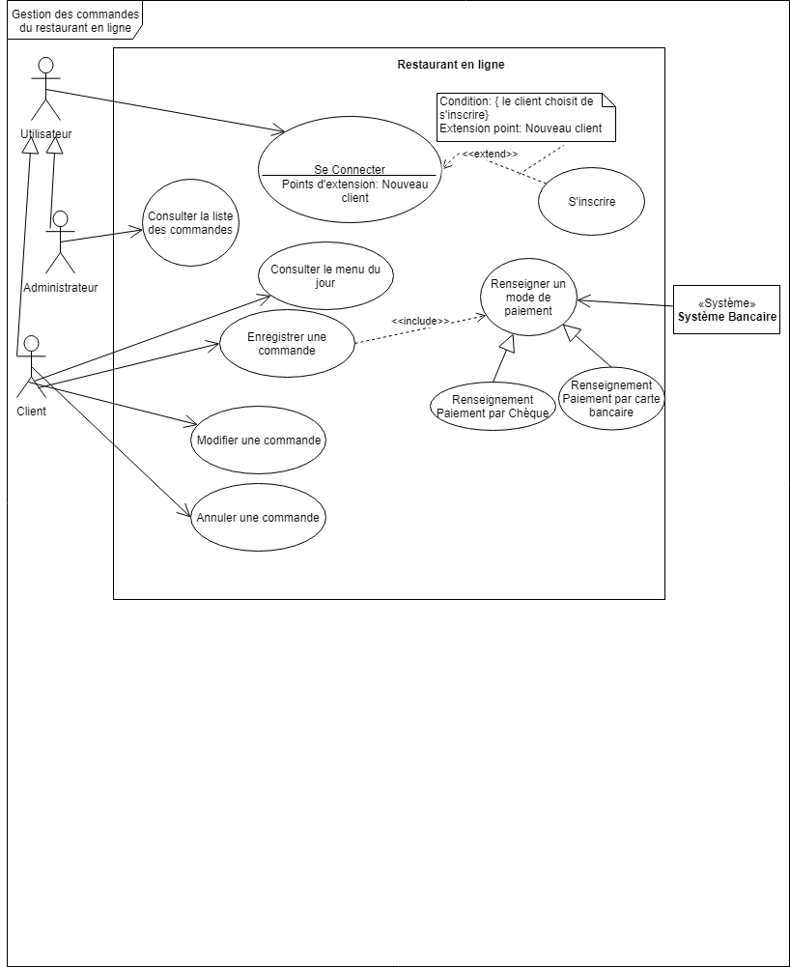
Diagrammes de cas d’UTILISATION
Diagramme de cas d’utilisation gestion des commandes

Slide 8
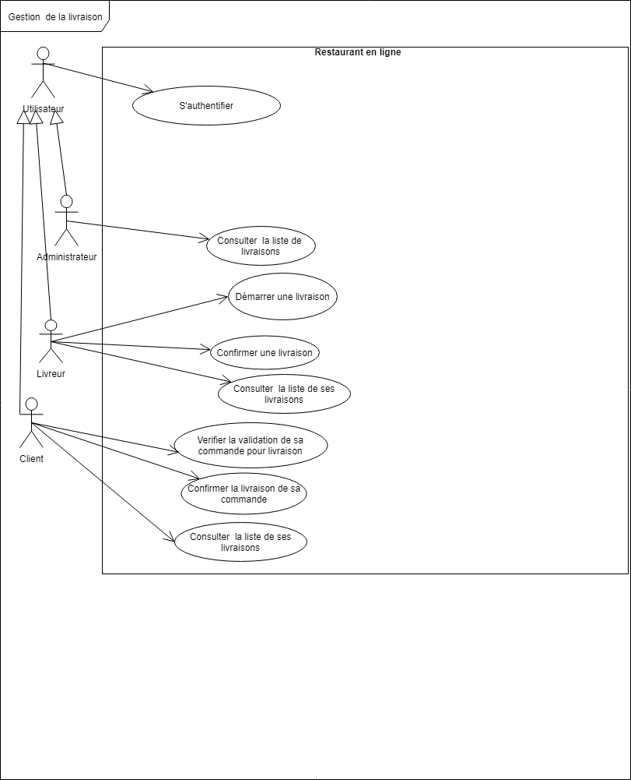
Diagrammes de cas d’UTILISATION
Diagramme de cas d’utilisation gestion des livraisons

Slide 9
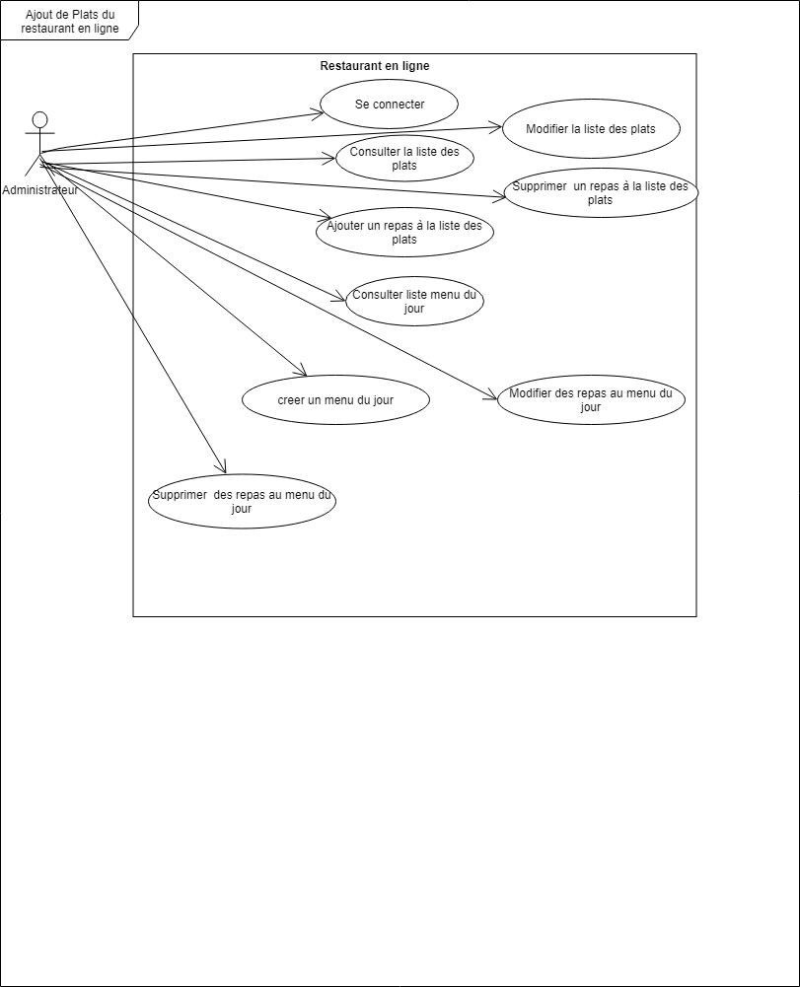
Diagrammes de cas d’UTILISATION
Diagramme de cas d’utilisation Ajout des plats

Slide 10
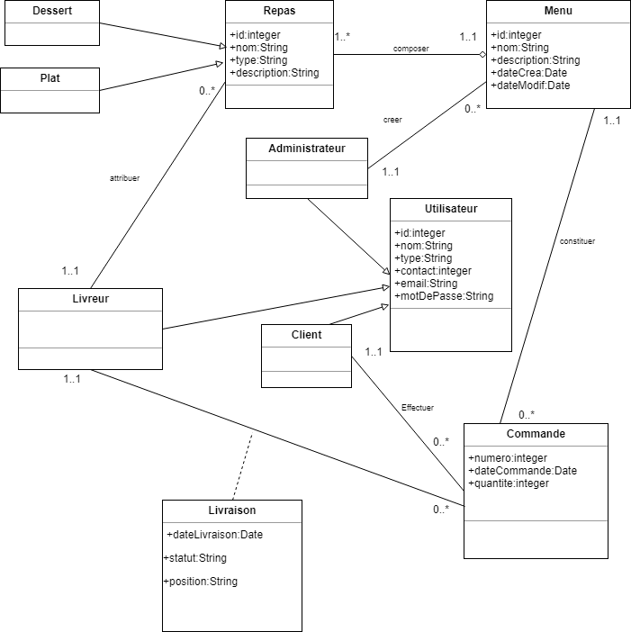
Diagramme de CLASSES
Diagramme de classe du système de restauration en ligne
Le diagramme de classes présente les classes et les différentes relations entre celles-ci.

Slide 11
Diagramme de SEQUENCES
Le diagramme de séquences présente les interactions entre les acteurs et le système de façon chronologique.
Dans notre cas les différents diagrammes de séquences réalisés sont :
Gestion de l’Authentification
Gestion des commandes
Ajout de Plats
Gestion des Livraisons

Slide 12
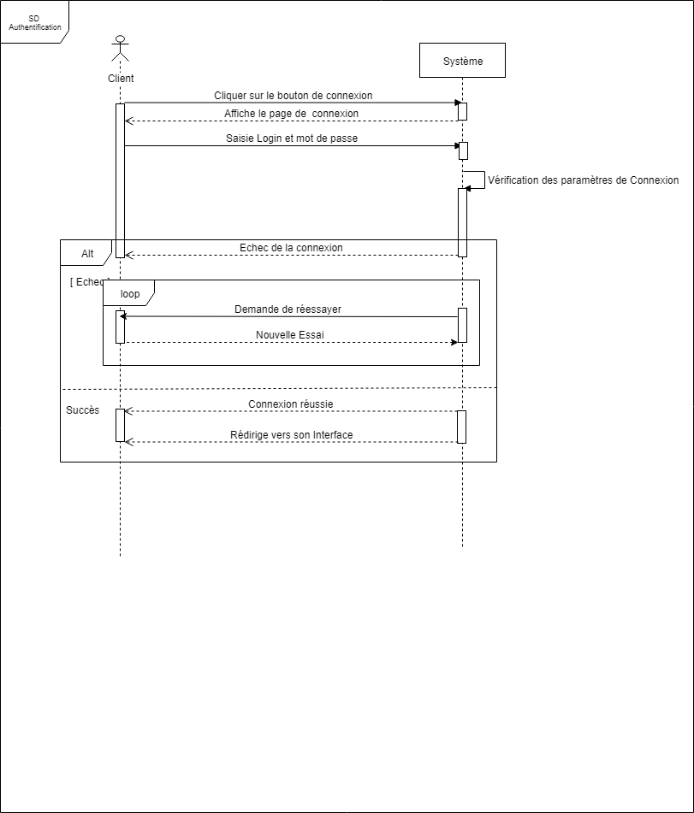
Diagramme de SEQUENCES
Diagramme de séquence du processus d’authentification

Slide 13
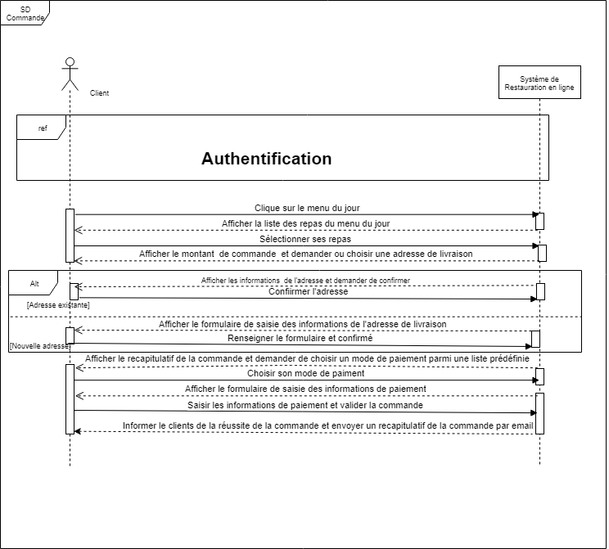
Diagramme de SEQUENCES
Diagramme de séquence de gestion des commandes

Slide 14
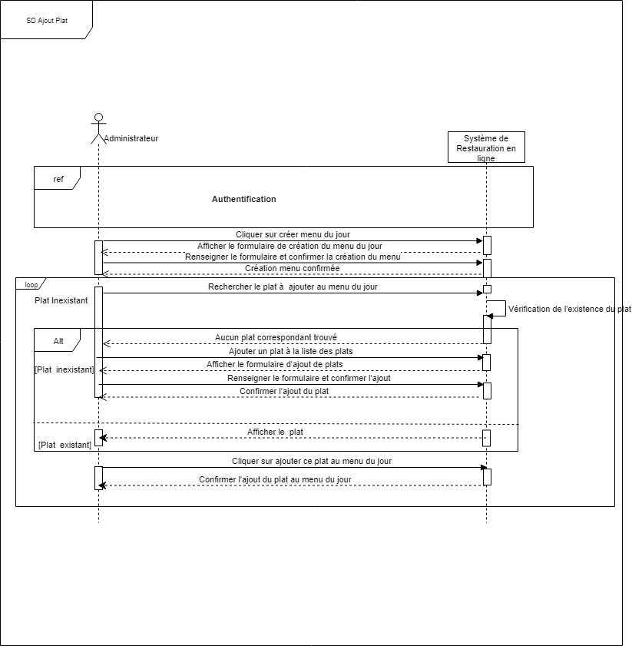
Diagramme de SEQUENCES
Diagramme de séquence Ajout de Plats

Slide 15
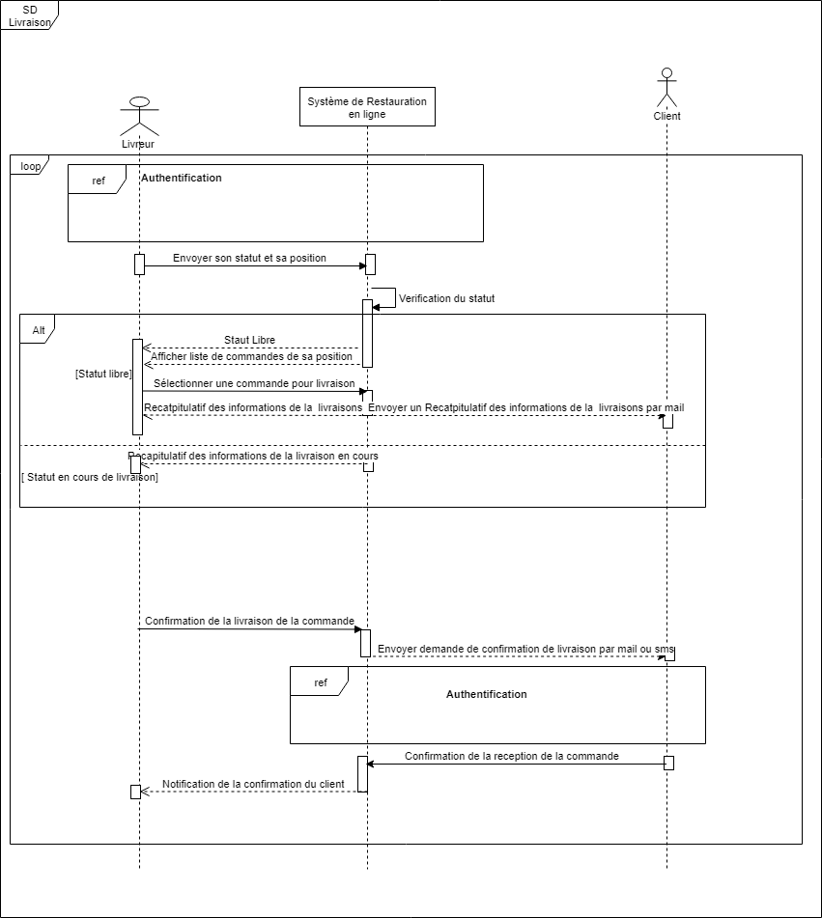
Diagramme de SEQUENCES
Diagramme de séquence Gestion des Livraisons

Slide 16
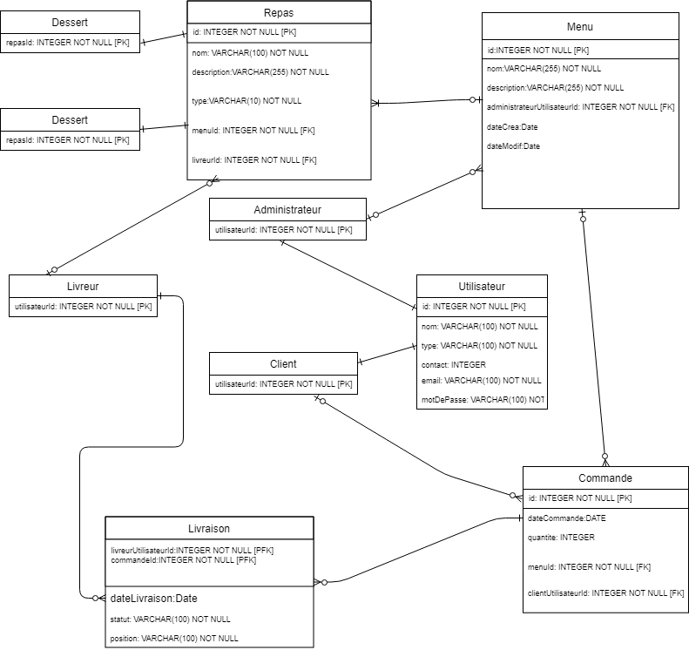
Modèle physique de données
MODELE PHYSIQUE DE DONNEES

Slide 17
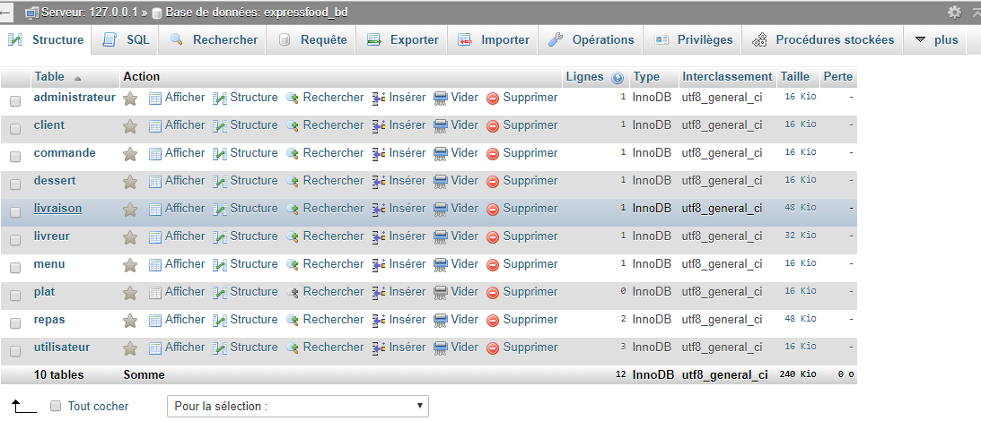
SGBDR
Le système de gestion de base de données choisi est MySQL. Ci-dessous une capture d’écran d’écran des tables de notre base de données expressffod_db. Le fichier de création de notre base de données est également présente dans le dossier des livrables du projet.

Slide 18
CONCLUSION
CONCLUSION

